Slide 2



Bắt đầu

Slide 3






Bài mới

Slide 4
Câu 1: Nhân vật trữ tình là một dạng biểu hiện của?
Chủ thể trữ tình

Slide 5
Câu 2: “Nhân vật trữ tình” có đồng nhất với tác giả không?
Nhân vật trữ tình “là con người “đồng dạng” của tác giả - nhà thơ hiện ra từ văn bản” (Từ điển thuật ngữ văn học), nhưng không đồng nhất giản đơn với tác giả.

Slide 6
Câu 3: Hình ảnh trong bài thơ hiện lên qua việc
tác giả sử dụng?
Sử dụng từ ngữ và các biện pháp tu từ

Slide 7
Câu 4: Cảm hứng chủ đạo trong thơ là gì?
Cảm hứng chủ đạo trong thơ là trạng thái cảm xúc, tình cảm mãnh liệt, tràn đây, bao trùm, xuyên suốt tác phẩm, gắn với một tư tưởng, một cách đánh giá của tác giả. Thường có những dạng cảm hứng chủ đạo như: cảm hứng anh hùng, tự hào, bi thương, trào lộng...

Slide 8
Câu 5: Đọc diễn cảm một bài thơ mà em thích nhất?
HS đọc một bài thơ theo sở thích

Slide 9

BÀI 2
VIẾT VĂN BẢN NGHỊ LUẬN
PHÂN TÍCH, ĐÁNH GIÁ
MỘT TÁC PHẨM THƠ

Slide 10


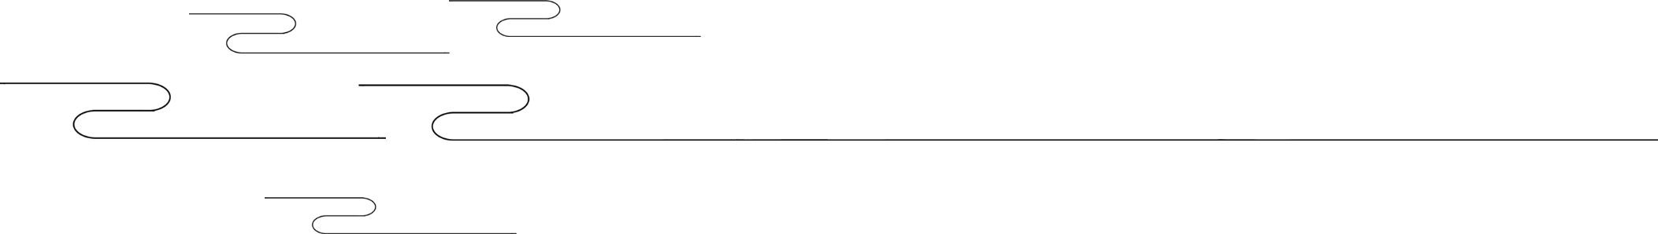
NỘI DUNG
I
II
III
IV
ĐỊNH
HƯỚNG
VẬN
DỤNG
LUYỆN
TẬP
THỰC
HÀNH

Slide 11



ĐỊNH HƯỚNG
I

Slide 12
1. Khái niệm
Viết bài nghị luận phân tích, đánh giá một tác phẩm thơ là nêu lên và làm rõ ý kiến của người viết về giá trị nội dung, nghệ thuật (cái hay, cái đẹp của một tác phẩm thơ nào đó.

Slide 13
1. Khái niệm
Phân tích là chỉ ra và làm rõ đặc sắc nội dung và nghệ thuật biểu hiện ở từng phương diện cụ thể hoặc đi sâu tìm hiểu từng vấn đề, khía cạnh của tác phẩm thơ.
Đánh giá là nêu nhận xét của người viết về những điều đã được phân tích. Khi đánh giá, có thể nêu cả các hạn chế cũng như những điều tâm đắc, những phát hiện riêng của bản thân về tác phẩm thơ, Phân tích và đánh giá thường kết hợp với nhau..

Slide 14

2. Ví dụ
* Tìm hiểu bài mẫu và trả lời các câu hỏi dưới đây:
Câu 1. Mở đầu nêu nội dung gì?
Câu 2. Người viết phân tích bài thơ theo trình tự nào?
Câu 3. Những chi tiết, yếu tố nào của bài thơ được chú ý phân tích?
Câu 4. Chú ý các nhận xét của người viết khi phân tích.
Câu 5. Đoạn này có phải nêu khái quát về bài thơ?

Slide 15
2. Ví dụ
Mở bài, tác giả nêu lên nững thông tin về xuất xứ bào thơ “Tự tình”
Tác giả phân tích bài thơ theo từng câu, cặp câu.
Các dẫn chứng được lựa chọn khi phân tích: chi tiết “Vầng trăng bóng xế khuyết chưa tròn". Ở đây nêu đặc sắc về yếu tố: gợi cảm xúc, cảm nhận.
Sự kết hợp giữa phân tích và đánh giá: Tâm trạng cô đơn, lẻ loi, bế tắc của người phụ nữ trong xã hội cũ.
Các yếu tố hình thức được chú ý: những nét đặc sắc trong cách sử dụng hình ảnh “rêu”, “đá”, biện pháp tu từ đảo ngữ kết hợp với động từ mạnh.
Kết bài nêu lên ý khái quát: Cảm nhận chung về bài thơ.

Slide 16
2. Yêu cầu
- Đọc kĩ tác phẩm thơ, chú ý xác định nội dung và các yếu tố hình thức nổi bật
- Xác định các luận điểm trong bài viết
- Liên hệ với các tác giả, tác phẩm có cùng đề tài, chủ đề, so sánh
- Suy nghĩ, nhận xét về những thành công và hạn chế (nếu có)

Slide 17
THỰC HÀNH
II

Slide 18

1. Chuẩn bị viết
2. Tìm ý và lập dàn ý

Slide 19
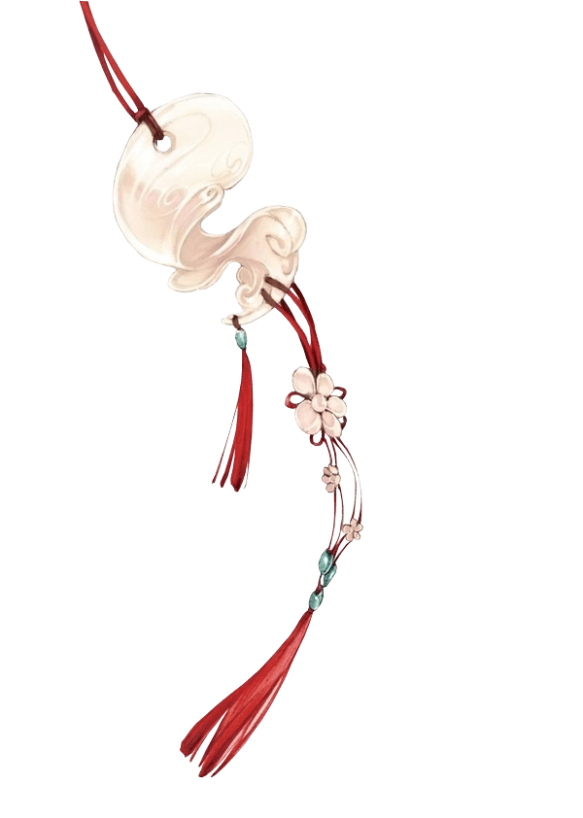
1. Chuẩn bị viết (ví dụ đề 2)
- Đọc kĩ đề bài, xác định yêu cầu của đề
- Đọc kĩ lại đoạn thơ; chú ý vị trí của đoạn thơ, thể thơ, cảm xúc, tâm trạng của nhân vật trữ tình trong đoạn thơ,

Slide 20
2. Tìm ý và lập dàn ý
PHIẾU BÀI TẬP
Lựa chọn tác phẩm:
1. Đoạn thơ thuộc phần nào trong bài “Đất nước”?
2. Nhân vật trữ tình bộc lộ cảm xúc, tâm trạng gì trong đoạn thơ?
3. Tác giả đã sử dụng thành công những yếu tố nghệ thuật nào để biểu đạt nội dung (thể thơ, hình ảnh, từ ngữ, biện pháp tu từ…)
4. Đoạn thơ gợi cho em những cảm xúc, suy nghĩ, liên tưởng như thế nào?

Slide 21
2. Tìm ý và lập dàn ý
PHIẾU BÀI TẬP
Lựa chọn tác phẩm: | Đề 2
1. Đoạn thơ thuộc phần nào trong bài “Đất nước”? | Phần mở đầu bài thơ
2. Nhân vật trữ tình bộc lộ cảm xúc, tâm trạng gì trong đoạn thơ? | Tâm trạng buồn, tràn đầy nhung nhớ
3. Tác giả đã sử dụng thành công những yếu tố nghệ thuật nào để biểu đạt nội dung (thể thơ, hình ảnh, từ ngữ, biện pháp tu từ…) | So sánh, từ láy,
4. Đoạn thơ gợi cho em những cảm xúc, suy nghĩ, liên tưởng như thế nào? | Là một trong những đoạn thơ hay nhất viết về mùa thu.

Slide 22
1. Mở bài Giới thiệu khái quát về bài thơ và nêu vấn đề: Vẻ đẹp về nội dung và nghệ thuật trong hai khổ thơ mở đầu bài Đất nước của Nguyễn Đình Thi.
2. Thân Bài + Giới thiệu về đoạn thơ (tác giả, hoàn cảnh ra đời của đoạn thơ...). + Phân tích, đánh giá đoạn thơ để làm rõ vấn đề của bài viết. Người viết có thể sắp xếp các ý theo trật tự khác nhau (theo bố cục, mạch cảm xúc của nhân vật trữ tình, theo các khía cạnh của vấn đề...). Ví dụ, có thể sắp xếp nội dung phân tích, đánh giá hai khổ thơ đầu của bài Đất nước theo bố cục, mạch cảm xúc của nhân vật trữ tình như sau: • Tín hiệu gợi nhớ về những ngày thu đã xa (phân tích, đánh giá nội dụng và nghệ thuật của khổ thơ đầu). • Mùa thu Hà Nội trong quá khứ qua hoài niệm của nhân vật trữ tình (phân tích, đánh giá nội dung và nghệ thuật của khổ thơ sau).
3. Kết bài + Khái quát, tổng hợp lại vẻ đẹp nội dung và hình thức của đoạn thơ. + Nêu suy nghĩ, đánh giá khái quát và cảm xúc của bản thân về đoạn thơ

Slide 23
LUYỆN TẬP
III

Slide 24

III. LUYỆN TẬP
HS thực hành viết bài, dám sát dàn ý đã lập.

Slide 25
III. LUYỆN TẬP
- Viết bài theo dàn ý đã lập. Khi viết, cần chú ý:
+ Mở bài cần thu hút được sự chú ý của người đọc. Nêu được lí do bạn yêu thích bài thơ từ góc nhìn cá nhân.
+ Các luận điềm triển khai ở thân bài cần tập trung vào chủ đề và những nét đặc sắc về nghệ thuật của bài thơ. Trật tự các luận điểm có thể linh hoạt.
+ Tránh lối phân tích, đánh giá chung chung.
+ Thể hiện được ý kiến đánh giá riêng của người viết về tác phẩm thơ.
+ Khi dẫn các ý kiến phân tích, đánh giá của người khác về tác phẩm, cần ghi rõ nguồn.

Slide 26
VẬN DỤNG
IV

Slide 27

IV. VẬN DỤNG
HS rà soát, chỉnh sửa bài viết theo gợi ý.

Slide 28
IV. VẬN DỤNG
Khi rà soát, chỉnh sửa cần lưu ý:
+ Đọc lại bài và chỉnh sửa theo hai cấp độ: ý lớn và chi tiết.
+ Xem xét các luận điểm đã được làm sáng tỏ bằng những chi tiết cụ thể tử văn bản chưa. Nếu chưa thì cần bổ sung để bảo đảm tất cả các phân tích, đánh giá đều có căn cứ đi thuyết phục.
+ Bài viết đảm bảo tuân thủ các quy định về chính tả và quy tắc ngữ pháp.

Slide 29
PHIẾU ĐÁNH GIÁ NĂNG LỰC VIẾT BÀI PHÂN TÍCH, ĐÁNH GIÁ MỘT TÁC PHẨM THƠ
Nội dung | Yêu cầu cụ thể | Đạt | Chưa đạt
Bố cục ba phần | - Mở bài: Đã giới thiệu được đoạn thơ và nêu ý kiến nhận xét, đánh giá của bản thân về đoạn thơ chưa? - Thân bài: + Có giới thiệu được ngắn gọn thông tin khái quát về đoạn thơ không? + Có phân tích được các yếu tố hình thức, nội dung của đoạn thơ để làm rõ ý kiến không? + Có liên hệ, so sánh với tác giả, tác phẩm khác cũng đề tài, chủ đề, với bản thân để nhận xét về điểm gặp gỡ, sáng tạo và tác động của đoạn thơ không? + Có chia thành nhiều đoạn văn tương ứng với các ý cần triển khai không? - Kết bài: Có khái quát, tổng hợp nội dung, nghệ thuật của đoạn thơ và nêu được suy nghĩ,... của người viết không?
Các lỗi còn mắc | - Lỗi về ý: thiếu ý, lặp ý, lạc ý. - Lỗi về trình bày, chính tả, dùng từ và diễn đạt.
Đánh giá chung | - Bài viết đáp ứng yêu cầu đạt mức độ nào? - Em thấy hứng thú hoặc khó khăn nhất khi thực hiện phần nào trong tiến trình thực hành viết?

Slide 30
Thank you！

